Slide 1
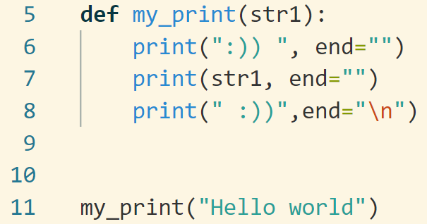
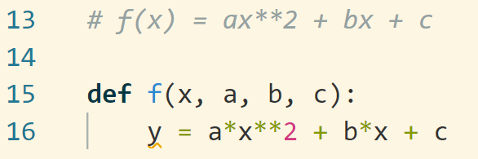
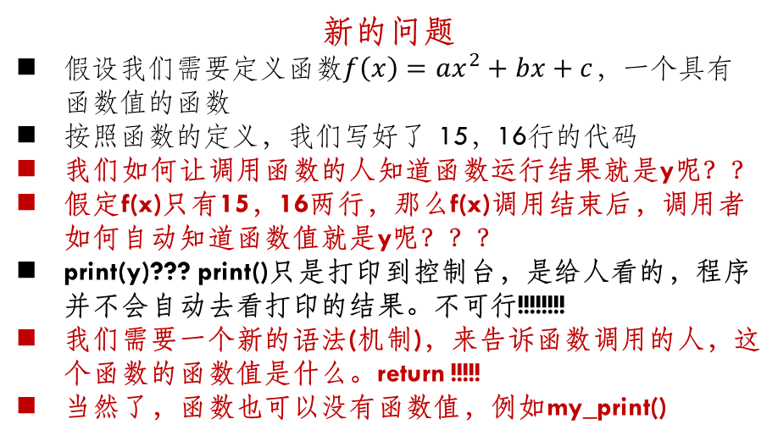
return详解 (1)
函数运行的基本规律
在函数调用中，程序执行的顺序会跳转到被调用函数中，然后依次运行被调用函数中的语句。
函数中的语句执行结束后，执行的顺序就回到调用的地方接着继续执行。
左边的程序，在运行到第11行时，程序跳转到第5行运行，依次运行到第8行，运行完后，回到第12行。
由于函数内部和外部互相不干扰，所以函数运行结束后，里面的变量和数据都”销毁”了
新的问题
假设我们需要定义函数$f\left(x\right)=ax^{2}+bx+c$，一个具有函数值的函数
按照函数的定义，我们写好了 15，16行的代码
我们如何让调用函数的人知道函数运行结果就是y呢？？
假定f(x)只有15，16两行，那么f(x)调用结束后，调用者如何自动知道函数值就是y呢？？？
print(y)??? print()只是打印到控制台，是给人看的，程序并不会自动去看打印的结果。不可行!!!!!!!!
我们需要一个新的语法(机制)，来告诉函数调用的人，这个函数的函数值是什么。return !!!!!
当然了，函数也可以没有函数值，例如my_print()

Slide 2
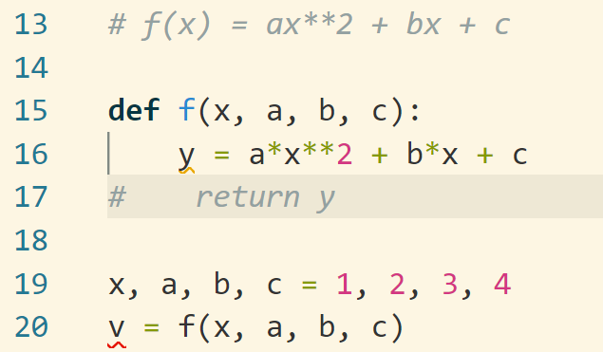
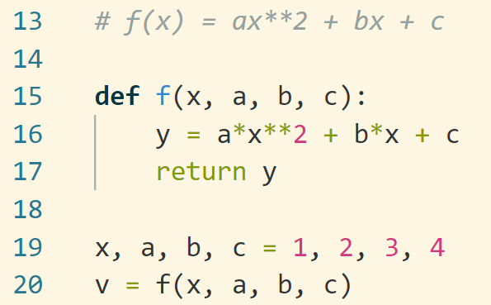

return详解 (2)
return
上面两个代码，左边没有return y，右边有return y
同样对于20行的f()函数调用, 左边的代码运行到16就返回了，不会告诉调用f的用户，函数值是y
右边的函数，通过return y命令告诉了用户，函数值为y
这样20行，右边就可以把y赋值给v了。
默认情况下，函数执行结束后，会返回到调用它的地方。如果没有返回值，可以默认返回None，即return None。None在python中表示不存在的意思
我们说没有返回值，等价于返回None。
Return vs Print()
Return是告诉调用者，函数的值是多少
Print是将信息输出到控制台，二者风马牛不相及

Slide 3
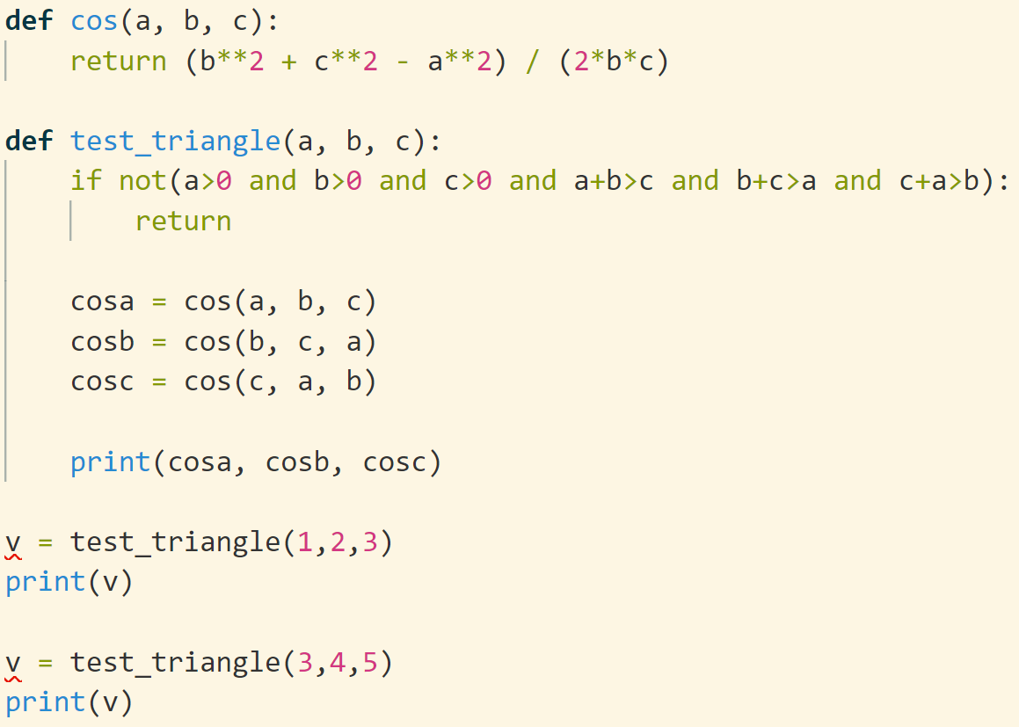
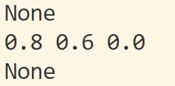
return详解 (3)

Slide 4
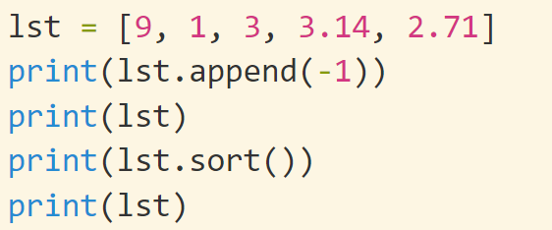
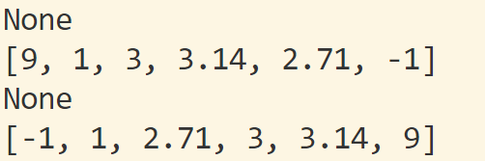
return详解 (4)
Python中的列表在设计时，append()和sort()函数是直接在原列表上修改，不会生成新的列表。所以不需要返回一个新的列表，也就没有返回值(等价于return None)。
print(lst.append(-1)) 和 print(lst.sort())都会输出None
但是lst在append和sort后，都已经发生了改变
假定有两个列表a, b，那么c=a+b将生成一个新的列表。生成新的和直接修改会有很多影响。

